Slide 1
ZOONÓZY
Monitoring zoonóz
Krajská veterinární správa SVS pro Jihočeský kraj
Zdravotní rizika z potravin
MVDr. Lubomír Nezbeda, České Budějovice, 26. 5. 2017

Slide 2
Co jsou zoonózy ?
Cíl: upozornit na problematiku zoonóz potravin

Slide 3
Přenosná infekční onemocnění
ZVÍŘE ČLOVĚK
CESTA PŘENOSU - ALIMENTÁRNÍ
Některé infekce způsobí alimentární onemocnění
Jiné jsou se specifickým průběhem mimo GI trakt
ALIMENTÁRNÍ ONEMOCNĚNÍ = onemocnění ze závadných potravin je CELOSVĚTOVÝ PROBLÉM – v r. 2016 zemřelo v EU 25 tis. lidí
Infekce:
  Parazitózy
  Bakteriální nemoci
  Virová onemocnění

Slide 4
Nejzávažnější alimentární parazitózy
Kontaminovaná potravina/voda
Postižení GIT
Amebóza
Kryptosporidióza
Giardióza
Tenióza
Difylobotrióza
Anisakóza
Postižení tkání
Toxoplazmóza
Trichinelóza
Echinokokóza
Cysticerkóza
Cystická hydatidóza

Slide 5
Alimentární parazitózy poškozující GIT
(prvoci)
Onemocnění | Původce | Zdroj/ vehikulum nákazy | Patogeneze a klinika
Amebóza | Entamoeba histolytica Primární zdroj: člověk | potravina, voda kontam. cystami | poškození tl. střeva, eroze, jaterní absces, průjem s krví a hlenem, bolesti břicha
Kryptosporidióza | Cryptosporidium parvum Primární zdroj: přežvýkavci | potravina, voda kontam. cystami | poškození mikroklků jejuna a ilea, bolesti břicha, nauzea, zvracení, průjmy bez krve a hlenu
Giardióza | Giardia intestinalis Primární zdroj: člověk, pes, bobr | potravina, voda kontam. cystami | bolesti nadbřišku, meteorismus, říhání, zpěněný průjem bez krve, vznik alergií

Slide 6
Alimentární parazitózy poškozující GIT
(helminti)
Onemocnění | Původce | Zdroj nákazy | Patogeneze a klinika
Tenióza | Taenia saginata Mezihostitel: skot | špatně tepelně upravené hovězí maso (tatarák, steak) | dráždění sliznice GIT v místě přichycení, toxické metabolity, bolesti břicha, průjem, zácpa, články ve stolici
 | Taenia solium Mezihostitel: prase | špatně tepelně upravené vepřové maso (v ČR se nevyskytuje)
Difylobotrióza | Diphyllobothrium latum Mezihostitel: sladkovodních ryby | špatně tepelně upravené maso sladkovodních ryb (Skandinávie, Sibiř, sever USA) | necharakteristické břišní obtíže, makrocytární anemie

Slide 7
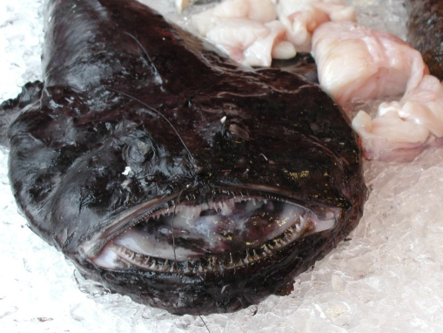
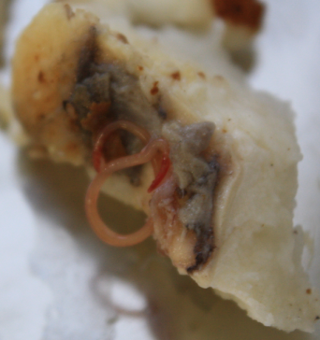
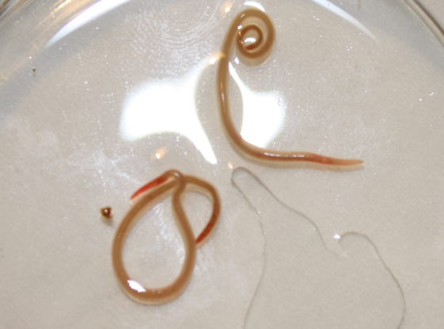
Alimentární parazitózy poškozující GIT
(helminti)
Onemocnění | Původce | Zdroj nákazy | Patogeneze a klinika
Anisakóza | Anisakis, Pseudoterranova Primární zdroj: maso mořských ryb | špatně tepelně upravené maso mořských ryb (suši) | poškození žaludeční sliznice, bolesti břicha, zvracení, alergie až anafyl. šok

Slide 8
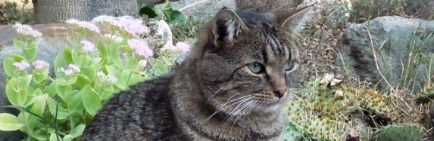
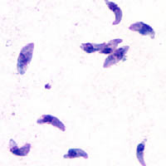
Alimentární parazitózy poškozující tkáně
(prvoci)
Onemocnění | Původce | Zdroj nákazy | Patogeneze a klinika
Toxoplasmóza | Toxoplasma gondii Primární zdroj: MASO, trus kočkovitých šelem | špatně tepelně upravené maso, kontaminovaná zelenina | intracelulární patogen, lymfadenitida, horečka, bolesti svalů, postižení zraku, poškození plodu

Slide 9
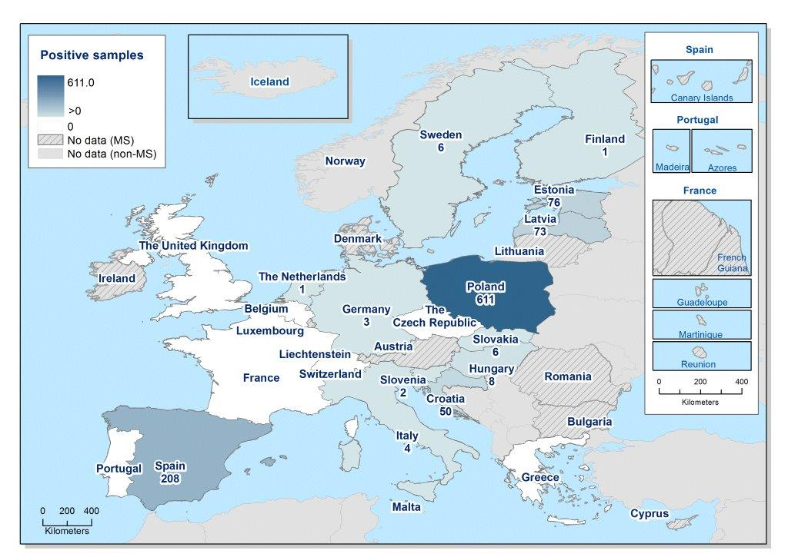
Výskyt trichinelózy u divokých prasat v
Evropě v roce 2014

Slide 10
Nejzávažnější bakteriální onemocnění lidí
Zdroj KHS
Alimentární infekt | Leden 2017 | Únor 2017 | Březen 2017 | Duben 2017
Salmonella enteritidis | 32 | 27 | 22 | 47
Campylobacter jejuni | 38 | 52 | 51 | 81

Slide 11
Kampylobakter u drůbeže

Slide 12
Zoonózy u lidí (kampylobakter meziroční nárůst o 9,6 % z 2013 na 2014)

Slide 13
Campylobacter spp. jako potenciální mikrobiologické kritérium
Zpráva EFSA za rok 2013
od roku 2005 nejčastěji hlášený patogen GIT u lidí
214 779 hlášených případů (salmonelóza 82 694)
64,8 případů na 100 000 lidí (stejně, jako v roce 2012) x
v ČR 173,7 případů na 100 000 lidí
31,4% vzorků čerstvého masa brojlerů pozitivních

Slide 14
Kampylobakter – opatření v chovech
Vakcinace? Není k dispozici
Terapie? Fágová - nefunguje

Slide 15
Kampylobakter – opatření na jatkách
Kampylobaktery se nemnoží v prostředí
Monitoring – zavedení kritéria hygieny výroby
Zlepšení hygieny porážky
Problém – porážky při prodeji ze dvora
Chemická dekontaminace masa ??? laktáty

Slide 16
Další bakteriální onemocnění z potravin a surovin ž.p.
Lysterióza (LM)
Tularemie
Brucelóza
Q horečka
Antrax
TBC

Slide 17
Nejzávažnější virová onemocnění z potravin
Virové hepatitidy E
Virové gastroenteritidy
Klíšťové encephalitidy

Slide 18
Jaká je role veterinárního dozoru
Výhradně medicínský přístup při kontrolách živočišných produktů
Precizní veterinární prohlídka na jatkách – domácí porážky nejsou veterinárně kontrolovány
Provádět soustavný monitoring zoonóz
Varování, prevence, zdvižený prst - desatero
Propagace správné hygienické praxe
Potlačování ilegální výroby potravin živočišného původu
Pomoc při zavádění kontrolních systémů

Slide 19
Monitoring zoonóz v roce 2015
celkem odebráno 10 523 vzorků
JUT skotu - Salmonella spp., shigatoxin produkující E.coli
JUT prasat - Salmonella spp., shigatoxin produkující E.coli, komenzální E.coli, Campylobacter spp. a enzymy produkující E.coli
brojler - Salmonella spp., Campylobacter spp.
krůta - Salmonella spp.

Slide 20
Monitoring zoonóz 2016
BROJLER (ČR)
1x měsíčně, 5 směsných vzorků kůží z krku, Salmonella spp.
1x měsíčně, 1 směsný vzorek slepých střev, Campylobacter spp.
1x měsíčně, 1 směsný vzorek slepých střev, komenzální E.coli
1x měsíčně, 1 směsný vzorek slepých střev, ESBL (enzymy produkující E.coli)
KRŮTA (ČR)
1x měsíčně, 5 směsných vzorků kůží z krku, Salmonella spp.
SKOT (ČR)
1x měsíčně, 5 JUT, Salmonella spp.
1x v červnu a v červenci, shiga toxin produkující E.coli (STEC)
PRASATA (ČR)
1x měsíčně, 5 JUT, Salmonella spp.
1x v červnu a v červenci, shiga toxin produkující E.coli (STEC)
DRŮBEŽÍ MASO z maloobchodní sítě (bez ohledu na zemi původu)
1-2 vzorky měsíčně, ESBL (enzymy produkující E.coli)

Slide 21
Průběžný stav odběru vzorků
na enzymyprodukující E. coli
Leden – srpen 2016

Slide 22
kraj | drůbeží maso plán HygOvEpE.coli KmuOvEpE.coli | slepé střevo brojler plán MZOO9
KVSA | 16 | 0
KVSB | 16 | 16
KVSC | 16 | 32
KVSE | 16 | 24
KVSH | 16 | 8
KVSJ | 16 | 0
KVSK | 8 | 8
KVSL | 8 | 0
KVSM | 16 | 0
KVSP | 16 | 24
KVSS | 16 | 48
KVST | 16 | 16
KVSU | 8 | 16
KVSZ | 16 | 8
Celkem | 200 | 200

Slide 23
Výsledky vyšetření salmonel

Slide 24
druh | SKOT
rok | 2011 | 2012 | 2013 | 2014 | 2015 | 1. pol. 2016
% pozitivních šarží | 1,73 | 0,79 | 2,13 | 1,31 | 1,55 | 1,05
% pozitivních vzorků | 0,43 | 0,26 | 0,82 | 0,81 | 0,6 | 0,33

Slide 25
druh | PRASATA
rok | 2011 | 2012 | 2013 | 2014 | 2015 | 1. pol. 2016
% pozitivních šarží | 1,08 | 2,82 | 2,96 | 1,71 | 1,57 | 1,16
% pozitivních vzorků | 0,41 | 0,82 | 1,29 | 0,53 | 0,64 | 0,4

Slide 26
druh | BROJLER
rok | 2011 | 2012 | 2013 | 2014 | 2015 | 1. pol. 2016
% pozitivních šarží | 18,67 | 23,62 | 29,6 | 22,39 | 34,48 | 14,16
% pozitivních vzorků | 9,2 | 10,83 | 11,68 | 13,43 | 21,79 | 7,26

Slide 27
druh | KRŮTA
rok | 2011 | 2012 | 2013 | 2014 | 2015 | 1. pol. 2016
% pozitivních šarží | 10 | 17,65 | 13,33 | 8,7 | 5,08 | 8
% pozitivních vzorků | 2,86 | 9,26 | 4,44 | 4,35 | 2,37 | 1,6

Slide 28
Monitoring zoonóz v roce 2015
Salmonella spp.
Druh zvířete | Počet vzorků | Počet pozitivních nálezů | % pozitivních
Skot | 2857 | 17 | 0,60
Prasata | 4712 | 30 | 0,64
Kuřata | 725 | 158 | 21,79
Krůty | 295 | 7 | 2,37
Celkem | 8589 | 212

Slide 29
Rizikové situace
Maso – masové výrobky – jídla → nedostatečné tepelná úprava (problém minutkové maso)
Mléko - mléčné výrobky → bez pasterace
Vejce – vaječné výrobky → čerstvost, původ, chov
Nedostatečné hygienické postupy při porážkách (domácí, prodej ze dvora)
Nedostatečná hygienická praxe při výrobě (malovýroba)
Nevhodné materiály – dřevěná prkénka (drůbež)
Nedodržení chladírenského režimu
Suroviny neznámého původu – prodej, ZSS, trhy

Slide 30

Děkuji
za pozornost

